Slide 1
Муниципальное автономное дошкольное образовательное учреждение Белоярского района «Центр развития ребенка – детский сад «Сказка» г. Белоярский»
БОЛЬШЕ-
МЕНЬШЕ - ПОРОВНУ
математика
Воспитатель:
Козлова Файруза Нафисовна
2014 г.
Макрос создан программистом Хансом Хофманом (Германия)

Slide 2
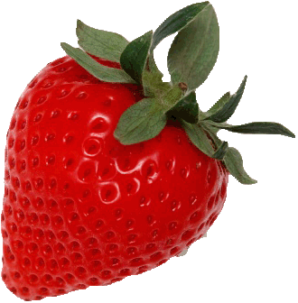
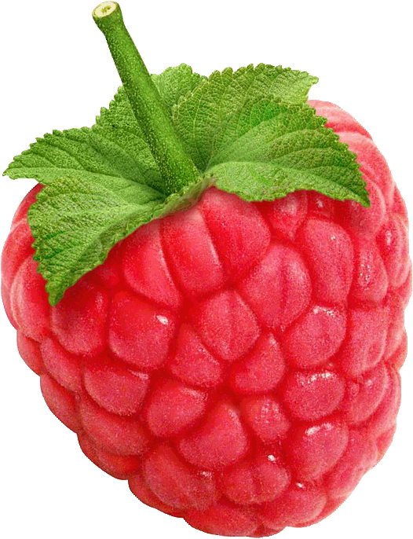

Slide 5
